Slide 1













22.7 Convocatoria para nominar candidato(s) para ocupar vacante(s) en el FORO COMÚN PARA EL MARCO DE ISSAI (FIPP)

Slide 2
Foro Común para el Marco de Normas Profesionales de la INTOSAI
FIPP: Forum for INTOSAI Professional Pronouncements
Convocatoria regional promovida coordinadamente por Presidencia y Secretaría Ejecutiva de OLACEFS con la Secretaría del Comité de Normas Profesionales de la INTOSAI (PSC).
  Convocatoria original enviada por PSC, CBC y KSC

Slide 3
Foro Común para el Marco de Normas Profesionales de la INTOSAI
FIPP: Forum for INTOSAI Professional Pronouncements
Grupo de 15 expertos
Objetivo:
  Asegurar la solidez y utilidad del Marco Normativo de la INTOSAI, al fungir como un único filtro al Marco de ISSAIs
  Fortalecer con su retroalimentación el proceso de aprobación de ISSAIs y de otros pronunciamientos (incluidas INTOSAI GOV)
Busca coadyuvar a consolidar a la INTOSAI como un organismo rector de normas internacionales para la auditoría del sector público.

Slide 4
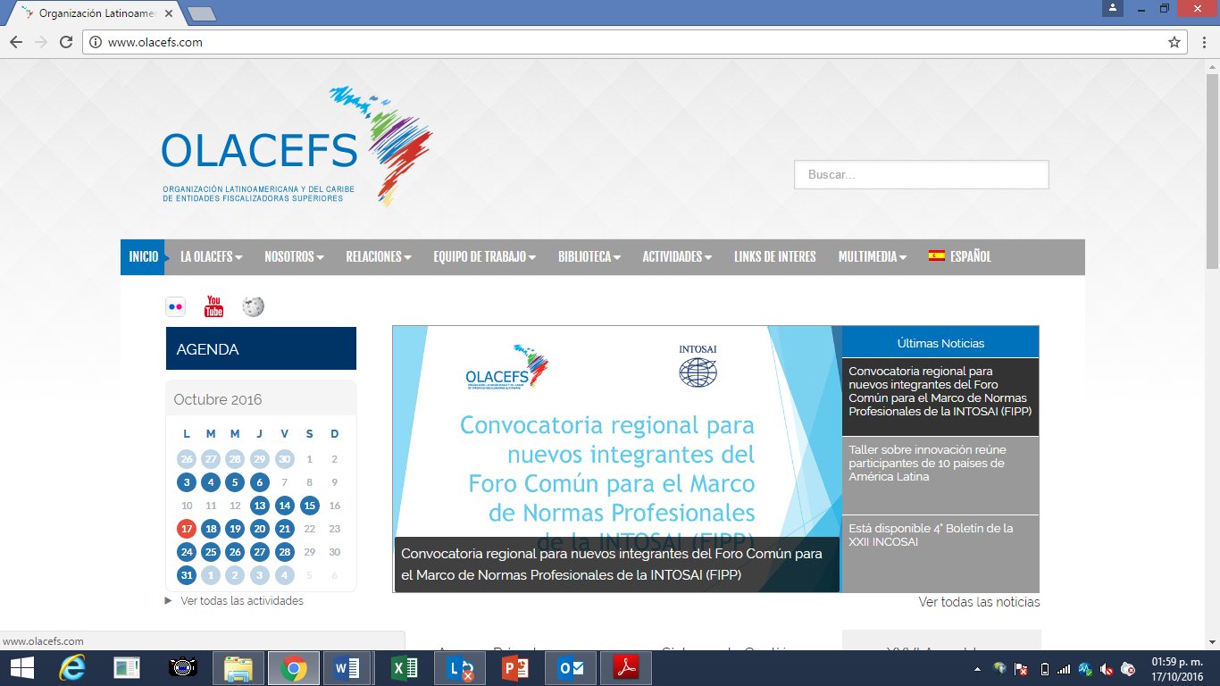
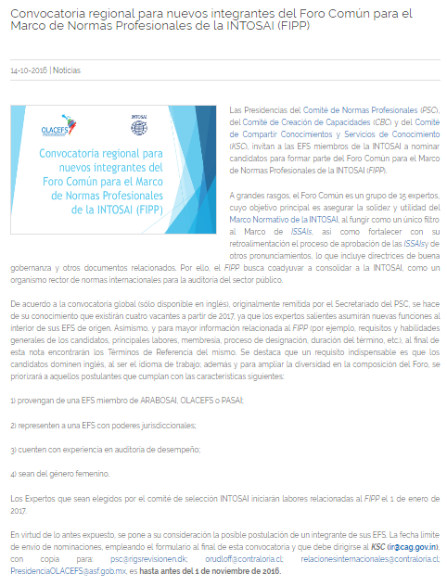
Foro Común para el Marco de Normas Profesionales de la INTOSAI
Convocatoria enviada y publicada recientemente en sitio Web OLACEFS.
4 vacantes a partir de 2017.
Indispensable dominio del inglés.
Preferencia para postulantes:
  De ARABOSAI, OLACEFS y PASAI;
  EFS con facultades jurisdiccionales;
  Experiencia en auditoría de desempeño, y
  Género femenino.
Inicio de labores: 1 enero 2017
Límite postulaciones: 1 de noviembre de 2016

Slide 5
22.7 Convocatoria para nominar candidato(s) para ocupar vacante(s) en el FORO COMÚN PARA EL MARCO DE ISSAI (FIPP)

